Slide 1
Анализ результатов тестирования «Интенсив Я Учитель 3.0» учителей МКОУ Гаврилковская основная школа

Slide 2
Педагогический состав школы: 9 чел. Прошли тестирование по всем 4 компетенциям: 9 чел. 100% 1.Цифровые компетенции педагога 2. Компетенции успешного современного учителя 3. Компетенции учителя по формированию функциональной грамотности учеников 4. Работа с трудным поведением

Slide 3
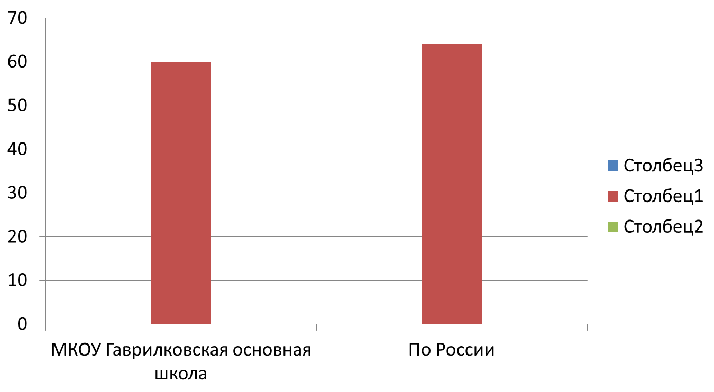
Цифровые компетенции педагога – 9чел. Средний профильный показатель по школе - 60% Средние результаты учителей по стране (сравнение по численности обучающихся) – 64%

Slide 4
Компетенции успешного современного учителя 1.Анализ своих действий – 65% 2.Ориентация на результат - 62% 3. Умение сотрудничать с коллегами –65% 4. Умение формировать развивающую среду для учеников – 73% 5. Индивидуальный подход к каждому ученику – 49% 6. Умение создавать в классе здоровую атмосферу – 70%

Slide 5
Компетенции учителя по формированию функциональной грамотности учеников
1. Способность формировать у учеников глобальные компетенции – 66%
2. Способность формировать у учеников креативное мышление – 74%
3. Способность формировать у учеников математическую грамотность – 64%
4. Способность формировать у учеников финансовую грамотность – 73%
5. Способность формировать у учеников читательскую грамотность – 70%
6. Способность формировать у учеников естественно—научную грамотность – 79%

Slide 6
Работа с трудным поведением
1. Реагирование на проявления трудного поведения – 71%
2. Выстраивание стратегии работы с трудным поведением – 71%
3. Анализ причин трудного поведения – 55%
4. Выявление трудного поведения – 58%
5. Анализ своей работы с трудным поведением – 69%

Slide 7
В результате тестирования выявлены слабые стороны:
Цифровые компетенции педагога – 60%
Индивидуальный подход к каждому ученику – 49%
Анализ причин трудного поведения – 55%
Выявление трудного поведения – 58%

Slide 8
В соответствии рекомендациями педагоги прошли курсы :
«СДВГ у детей рекомендации учителю» – 4 человек
«Функциональная грамотность: развиваем в средней и старшей школе – Модуль «Формирование математической грамотности» – 1 чел.

Slide 9
Сертификаты о прохождении тестов и курсов прилагаются.

